Slide 1
Ευρύτερη θεματική προγράμματος:
«Όψεις Βυζαντινού Πολιτισμού: Η Βυζαντινή Αρχιτεκτονική στις διάφορες χρονικές φάσεις και μορφές της»
Σχολικό Έτος 2013-14
ΜΝΗΜΕΙΑ-ΠΟΛΕΙΣ- ΑΞΙΟΘΕΑΤΑ
ΜΕ ΙΣΤΟΡΙΚΟ ΕΝΔΙΑΦΕΡΟΝ
Εκπαιδευτικό πρόγραμμα πολιτισμού συντονίστρια: Αμαλία Κ. Ηλιάδη, φιλόλογος-ιστορικός, Δ/ντρια 3^{ου} Γυμνασίου Τρικάλων
ΒΗΣΣΑΡΙΩΝ ΒΑΣΙΛΕΙΑΔΗΣ Β1
ΕΥΘΥΜΗΣ ΜΠΑΤΑΓΙΑΝΝΗΣ Β2

Slide 2
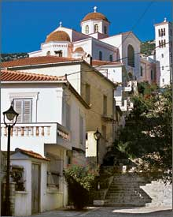
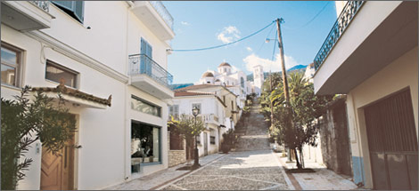
ΑΜΦΙΣΑ
Παλαιότερα η Άμφισσα ονομαζόταν Σάλωνα, όνομα το οποίο το απέκτησε κατά την διάρκεια κατοχής της από τους Φράγκους
Στην Άμφισσα αξίζει να επισκεφτείτε το Αρχαιολογικό Μουσείο της πόλης που στεγάζεται σε ένα νεοκλασικό οίκημα, τον Μητροπολιτικό Ναό του Ευαγγελισμού της Θεοτόκου (του 1859), το παλαιοχριστιανικό βαπτιστήριο και την αίθουσα με τα ψηφιδωτά που χρονολογούνται από τον 3ο-4^{ο} αιώνα μ.Χ.
Ψηλότερα στις παρυφές της πόλης μπορείτε να περπατήσετε στα σοκάκια της παλιάς συνοικίας “Χάρμαινα” και να επισκεφτείτε το περίφημο κάστρο των Σαλώνων.
Το κάστρο των Σαλώνων είναι χτισμένο πάνω σε αρχαιότερη ακρόπολη, σε ορισμένα σημεία του τείχους μπορείτε να παρατηρήσετε πελασγικούς ογκόλιθους και βέβαια η θέα προς την πόλη και τον ελαιώνα είναι καταπληκτική.

Slide 3
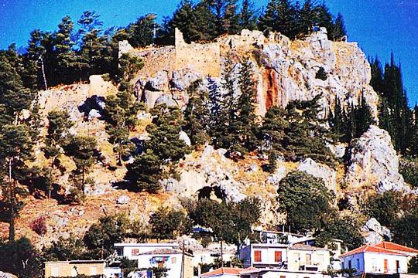
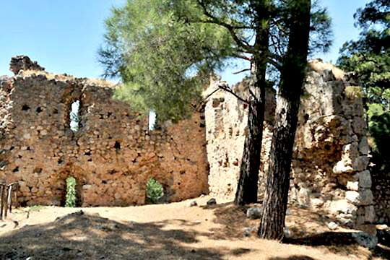
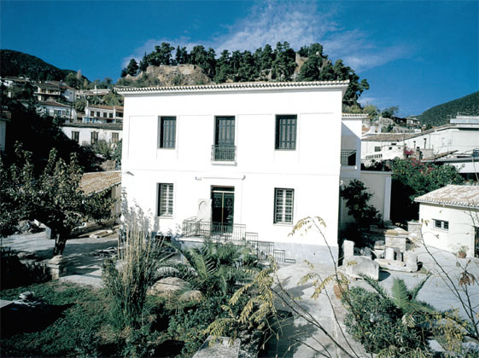
Κάστρο της Άμφισσας ή Κάστρο Σαλώνων ή Κάστρο της Ωριάς
Αρχαιολογικό Μουσείο Άμφισσας

Slide 4
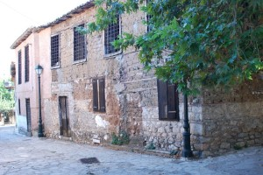
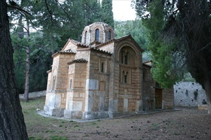
Η φημισμένη «Χάρμαινα» είναι η συνοικία της Άμφισσας στην οποία από πολλών αιώνων ήταν συγκεντρωμένα όλα τα εργαστήρια που ασχολούνταν με την κατεργασία του δέρματος (Ταμπάκικα ή Ταμπακαριά).
Η Χάρμαινα βρίσκεται νότια και σε απόσταση περίπου 500 μέτρων από το ιστορικό Κάστρο της Άμφισσας, ενώ στα δυτικά της και σε απόσταση επίσης περίπου 500 μέτρων βρίσκεται ο σημαντικός Βυζαντινός Ναός του Σωτήρος
Συνοικία Χάρμαινα – Άμφισα
Βυζαντινός Ναός του Σωτήρος

Slide 5
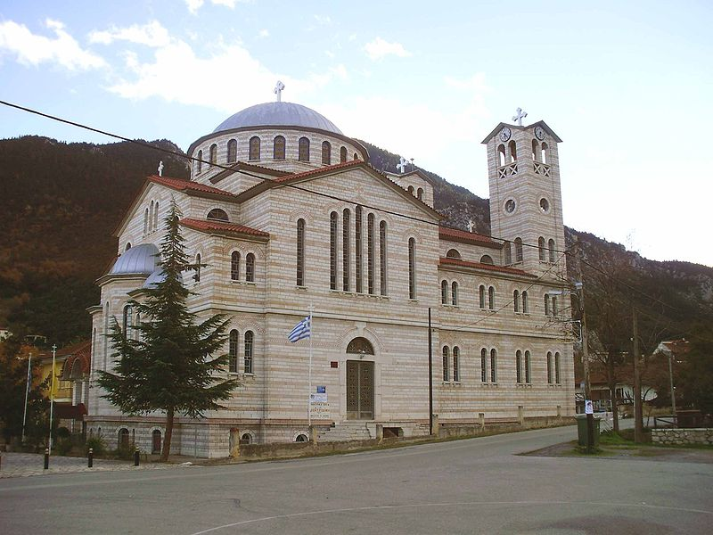
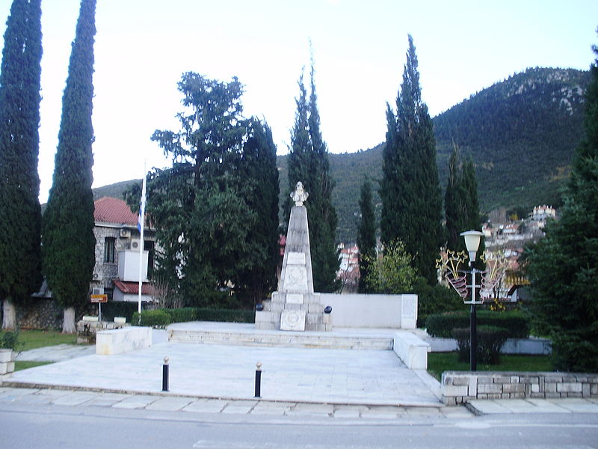
Η Γραβιά είναι χωριό της Φωκίδας. Είναι χτισμένη σε υψόμετρο 400 μέτρων στα βορειοανατολικά του νομού, στους πρόποδες του Παρνασού.
Το πιο γνωστό αξιοθέατο της περιοχής είναι το Χάνι της Γραβιάς, όπου στις 8 Μαΐου 1821, έγινε η γνωστή μάχη. Προς τιμή της νίκης του Οδυσσέα Ανδρούτσου στη μάχη στο Χάνι, κάθε χρόνο διοργανώνονται εκδηλώσεις αυτή την ημέρα.
Κεντρική πλατεία
Το μνημείο του Οδυσσέα Ανδρούτσου

Slide 6
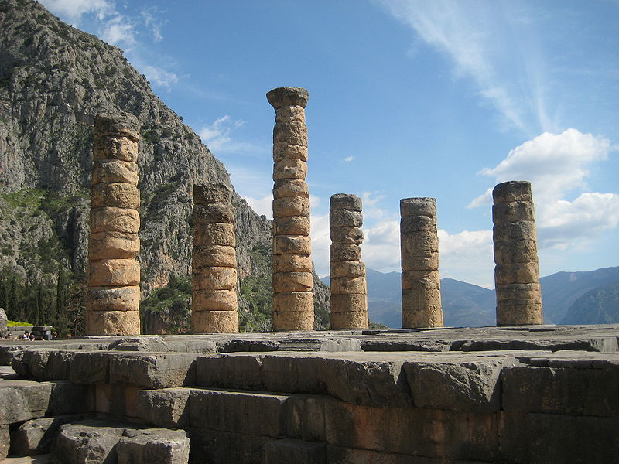
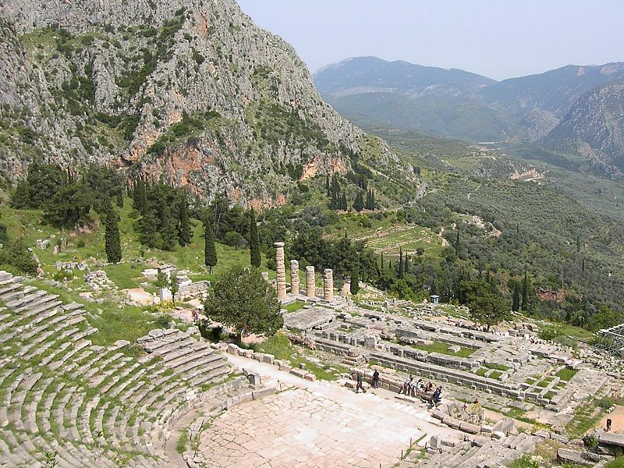
Οι Δελφοί ήταν αρχαία ελληνική πόλη στην οποία λειτούργησε το σημαντικότερο μαντείο του αρχαιοελληνικού κόσμου. Η πόλη αναφέρεται από τους ομηρικούς χρόνους με την ονομασία Πυθώ.
Αρχαιολογικός Τόπος Δελφών
Ο ναός του Απόλλωνα

Slide 7
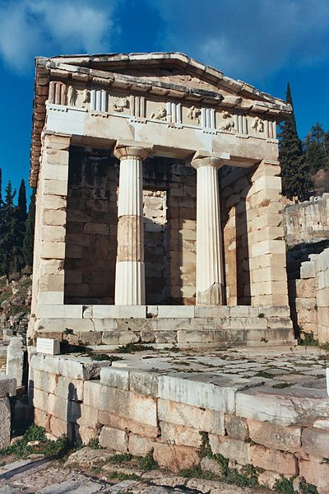
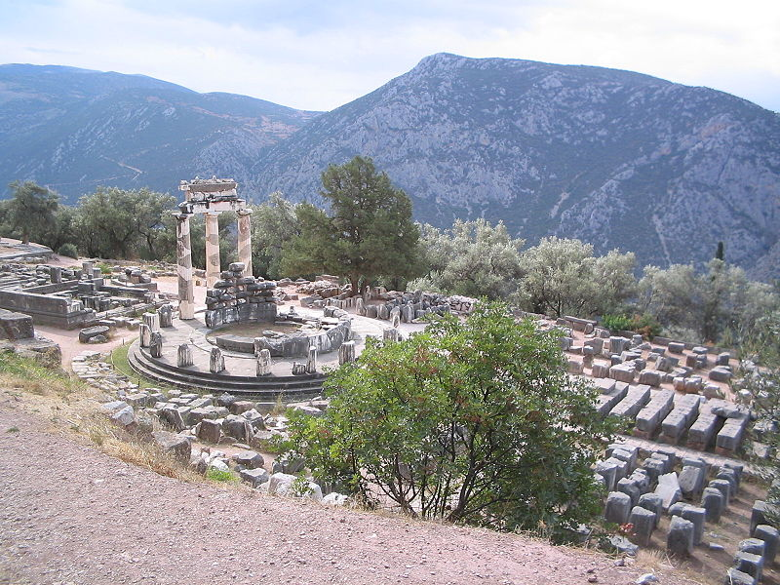
Ο θόλος της Αθηνάς Προναίας
Ο θησαυρός των Αθηναίων

Slide 8
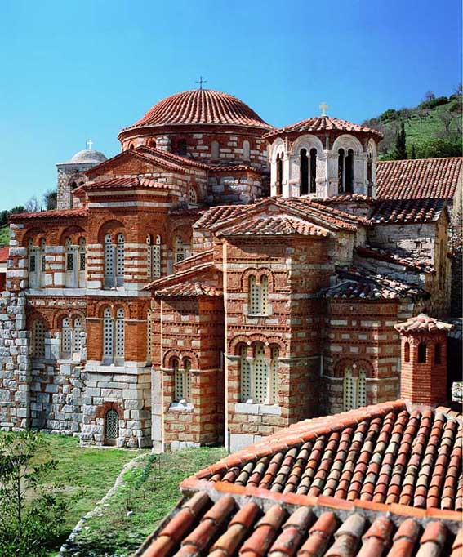
Το Στείρι βρίσκεται στο Νομό Βοιωτίας και έχει πραγματικό πληθυσμό 1.010 κατοίκους. Το χωριό είναι χτισμένο σε υψόμετρο 574 μ. αμφιθεατρικά στους πρόποδες του Ελικώνα, του "βουνού των Μουσών" , ενώ έχει θέα προς τον Παρνασσό.
Τo σπουδαιότερο βυζαντινό μνημείο της Ελλάδας του 11ου αι’, η Μονή του Οσίου Λουκά του Στειριώτη , είναι ιδρυμένο σε γραφική πλαγιά στις δυτικές υπώρειες του Ελικώνα, κοντά στην αρχαία Στείριδα.
Το μοναστήρι με τις δύο μεγάλες εκκλησίες (το ναό της Παναγίας και το Καθολικό), την Κρύπτη, το καμπαναριό, τα κελλιά και τ’ άλλα κτίσματα, αφιερωμένο στον θαυματουργό τοπικό άγιο, απέκτησε σύντομα μοναδική ακτινοβολία και τούτο γιατί η μορφή της τέχνης του θεωρείται πρότυπο για τα βυζαντινά μνημεία του 11ου αι. σε όλη την Ελλάδα.

Slide 9
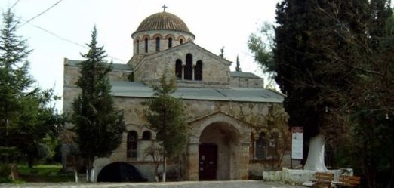
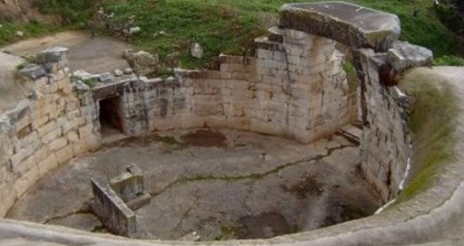
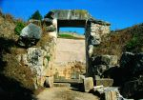
Ο Ορχομενός είναι αρχαία βοιωτική πόλη, δυτικά της λίμνης Κωπαΐδας. Απέχει 12 χλµ ΒΑ από τη Λιβαδειά και έχει 5.525 κατοίκους.
Είχε χτιστεί από τους προϊστορικούς ακόμα χρόνους, αλλά τη μεγαλύτερη ακμή γνώρισε, όταν έγινε έδρα του πολιτισμού των Μινυών (στην κρητομυκηναϊκή εποχή). Σύμφωνα με την παράδοση, ιδρυτής της υπήρξε ο Μινύας.
Ο βοιωτικός Ορχοµενός ονοµάστηκε «Μινύειος» από το γιο του βασιλιά Μινύα Ορχοµενό. Ήταν έδρα του κράτους των Μινυών και ο Όµηρος τον θαύµαζε τόσο πολύ, ώστε τον σύγκρινε µε την Αιγυπτιακή Θήβα.
Από ανασκαφές που έκανε ο Γερμανός αρχαιολόγος Σλήμαν, ήρθε στο φως ταφικό μνημείο, γνωστό ως "Θησαυρός του Μινύου«. Πρόκειται για θολωτό τάφο .Βρέθηκαν επίσης προαρχαϊκός ναός (9ος ή 8ος αι. π.Χ.), ερείπια ενός ναού του Ασκληπιού και ένας κούρος της πρώιμης αρχαϊκής περιόδου ("Κούρος του Ορχομενού").
Στο παλιό ενετικό κάστρο -στο λόφο Ακόντιο- υπάρχουν ίχνη οχυρωµατικών και αποξηραντικών έργων, που είχαν κατασκευάσει στις όχθες της λίµνης Κωπαϊδας οι αρχαίοι Μινύες.
Αξιόλογες είναι οι βυζαντινές εκκλησίες της Σκριπούς, χτισµένη το 874 από το Λέοντα τον Πρωτοσποθάριο - θεωρείται η παλιότερη σταυρεπίστεγη της Ελλάδας, η εκκλησία του Αγίου Σώζοντα – κτίσµα 9ου αι. - η εκκλησία του Ευαγγελιστή Λουκά, η εκκλησία του Αγίου Νικολάου, µε κατακόµβες, σε απόσταση 8 χλµ από την πόλη
Παναγία η Σκριπού
χτίστηκε το 873/874 μ.Χ. και ιδρυτής του υπήρξε ο βασιλικός πρωτοσπαθάριος Λέοντα
Θησαυρός του Μινύου

Slide 10
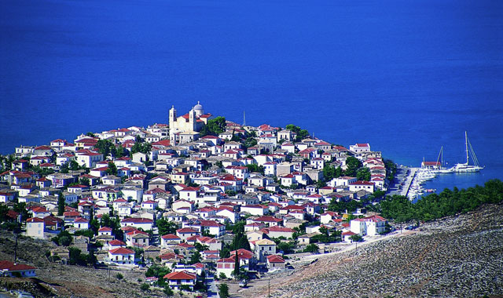
Γαλαξίδι
Το γραφικό Γαλαξίδι είναι μια παραθαλάσσια κωμόπολη στο ΝΑ τμήμα του νομού Φωκίδας και βρίσκεται δυτικά του Κρισαίου κόλπου. Το όνομα Γαλαξίδι πρωτοεμφανίστηκε μεταξύ 6ου και 9ου αιώνα μ.Χ. και κυριαρχεί η άποψη ότι το τοπωνύμιο προέρχεται από την οικογένεια Γαλαξείδη που είχε εκτάσεις στην περιοχή. Το Γαλαξίδι έχει πανάρχαια ιστορία 4.000 χρόνων με κορύφωση των αγώνα του 1821. Κατά την διάρκεια της ιστορικής του διαδρομής γνώρισε πολλούς κατακτητές όπως Σλάβους, Τούρκους Πειρατές, Φράγκους κ.α. Είναι μια ναυτική πολιτεία φημισμένη για τον ναυτικό της στόλο και την ικανότητα των Γαλαξιδιωτών στην ναυπηγική τέχνη

Slide 11
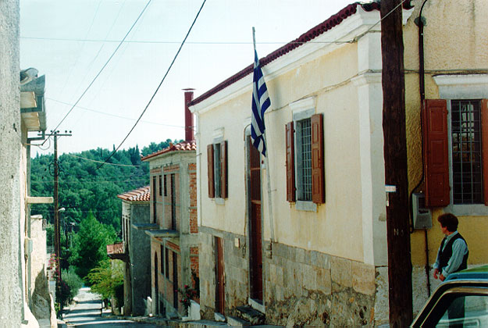
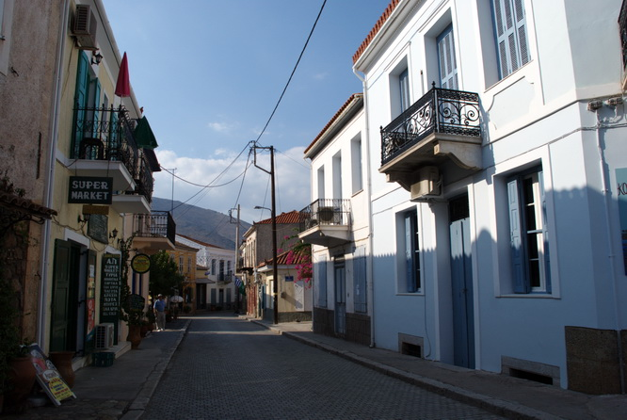
Ναυτικό και Εθνολογικό Μουσείο Γαλαξιδίου
Το Ναυτικό και Εθνολογικό Μουσείο στεγάζεται σε ένα κτίριο που κατασκευάστηκε επί δημαρχίας Χαρδαβέλλα το 1870. Απο το 1932 στεγάζει την ναυτική πινακοθήκη. Το Ναυτικό και Εθνολογικό Μουσείο φιλοξενεί, εκτός από την ναυτική πινακοθήκη, αρχαιολογικά ευρήματα της περιοχής. Η αρχαιολογική αυτή συλλογή δημιουργήθηκε το 1932 αλλά πολλά κομμάτια χάθηκαν την περίοδο της κατοχής. Σήμερα η συλλογή περιέχει περί τα 300 εκθέματα.

Slide 12
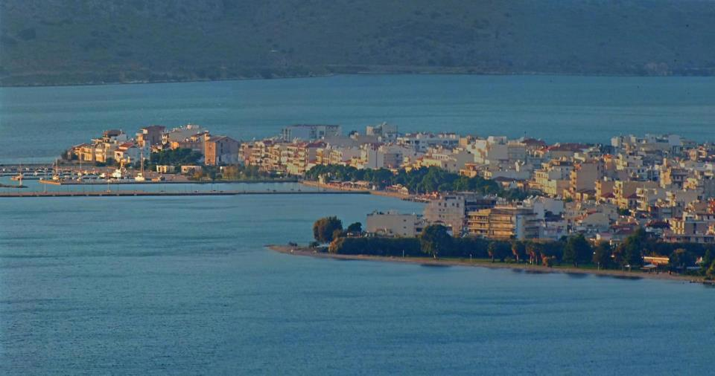
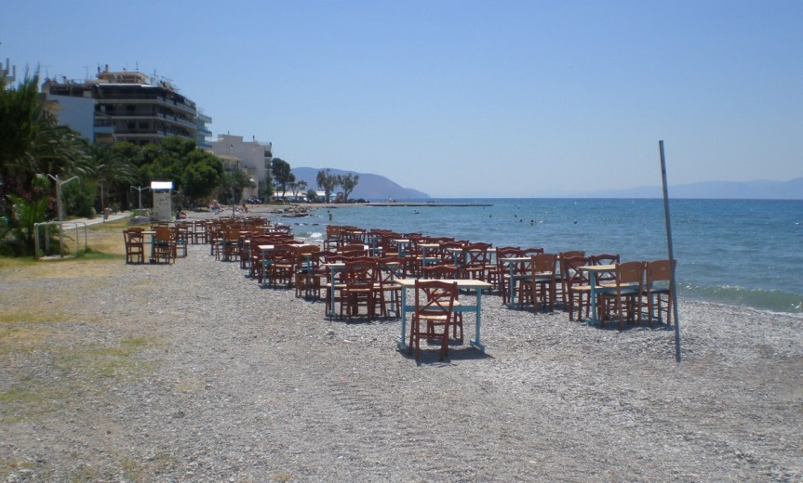
Η παραλιακή κωμόπολη της Ιτέας βρίσκεται 13 χλμ. νότια της Άμφισσας αγκαλιασμένη από τον Κορινθιακό κόλπο. Μαζί με την γειτονική Κίρρα, είναι χτισμένη στο βάθος του Κρισσαίου κόλπου.
Η Ιτέα αποτελεί αξιόλογο παραθεριστικό κέντρο καθώς και το σημαντικότερο και μεγαλύτερο λιμάνι του Νομού Φωκίδας. Στο εμπορικό της λιμάνι φορτώνονται οι βωξίτες από τα μεταλλεία βωξίτη που λειτουργούν στην περιοχή. Η υπερσύγχρονη μαρίνα που διαθέτει έχει δυνατότητα ελλιμενισμού 250 σκαφών.
Η Ιτέα συνδυάζει βουνό και θάλασσα και είναι ιδανική και για κοντινές αποδράσεις στο βουνό. Από την παραλία της Ιτέας διακρίνεται το κοντινό Γαλαξίδι και η Πελοπόννησος, από τον καταπράσινο λόφο των Αγίων Αναργύρων.

Slide 13
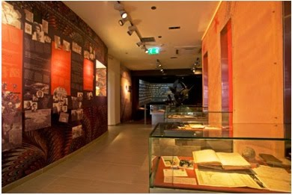
Η ιστορία ξαναζωντανεύει στις Θερμοπύλες, χάρη στο «Καινοτομικό Κέντρο Ιστορικής Ενημέρωσης», ένα ιδιαίτερο μουσείο, όπου δεν εκτίθενται καθόλου αρχαία ευρήματα, αλλά χρησιμοποιείται η τελευταία λέξη της τεχνολογίας, για να αφηγηθεί την ιστορία του τόπου με τρόπο σχεδόν βιωματικό.
Το κτίριο, επιφάνειας 880 m2 στο ισόγειο και 70 m2 στο υπόγειο, έχει μορφή αιχμής δόρατος, στραμμένης προς την κατεύθυνση απ’ όπου ήρθαν οι Πέρσες. Προορισμένο κυρίως για εκπαιδευτικούς σκοπούς και αναλύσεις της στρατηγικής και ιστορικής σημασίας των Θερμοπυλών, περιλαμβάνει αίθουσες τρισδιάστατων προβολών, καθώς και αίθουσες σεμιναρίων και διαλέξεων.
Διαθέτει ηλεκτρονικά εποπτικά μέσα τελευταίας τεχνολογίας για την τρισδιάστατη απεικόνιση της μάχης, διδακτικά εποπτικά όργανα, ομοιώματα στολών των αντιπάλων της εποχής, καθώς και πλήρες οπτικοακουστικό σύστημα περιγραφής των γεγονότων.

